Slide 1
mercredi, le seize avril

Slide 2
Travail de cloche
Écrivez une phrase au subjontif qui parle du Roman-Photo.

Slide 3
mercredi, le seize avril

Slide 4
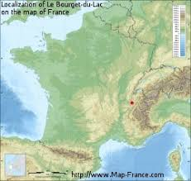
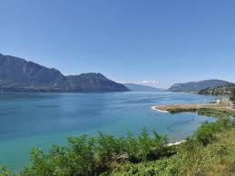
Le Lac de Bourget is the largest lake in France

Slide 5
Formez une queue en ordre de taille.

Slide 6
pp. 336 - 337

Slide 7
Vous devez présenter quelque chose qu’on peut trouver au festival d’art.
Ça peut être la musique, la danse, le drame, ou l’art graphique.
Vous présenterez votre art à la classe.
Votre art doit avoir comme thème…

Slide 8
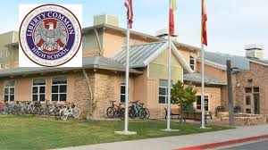
Notre école bien-aimée!

Slide 9
Although Lucie drinks a lot of milk, she is always thirsty.
_________________________________________________________________________
In order that my grandson becomes a doctor, he studies biology in high school.
_________________________________________________________________________
Unless you and your boyfriend have enough potatoes, you cannot feed the elephants.
_________________________________________________________________________
Jean is the best poet who writes for the theater.
_________________________________________________________________________
I do not know anyone who makes good bouillabaisse.
_________________________________________________________________________
There is nothing that could help me.
_________________________________________________________________________

Slide 10
Devoirs

Slide 11
Billet de sortie
Quelle est la représentation que vous avez vu aujourd’hui (qui n’était pas la vôtre) que vous avez la plus aimé? Pourquoi?

